Slide 1
取 消 资 格 之 后
By 骆鸣@长沙

Slide 2
原 则
收集牌手、参与裁判以及其他证人的联络信息.
收集他们的陈述.
如果有人干扰了比赛正常进行，请他们离开场地.
尽快将报告回报给裁判中心.

Slide 3
首先要做的事
确保旁观的人员都已离开.
和牌手谈谈他所犯的错误.
取得牌手的姓名，DCI号码，电子邮件地址.
收集见证人，参与DQ的裁判的联络信息.
别忘了从记分员那里收集比赛认证号.

Slide 4
收 集 陈 述
牌手的陈述是他维护自己权利的工具，也是他最后的上诉机会.
牌手可能会不愿意书写陈述，请尽可能的安抚他.
陈述是你DQ报告的重要组成部分.

Slide 5
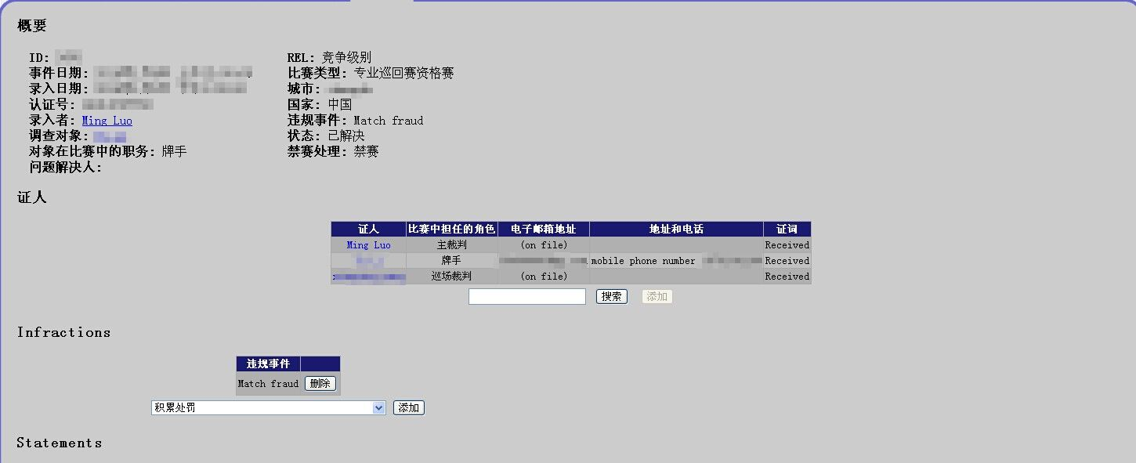
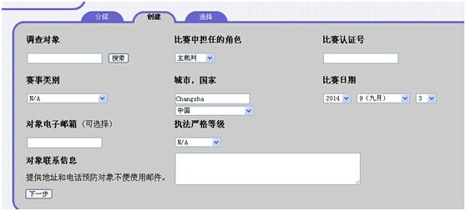
回 报 DQ 报 告
登陆裁判中心，点击报告和创建.
值得注意的是“比赛中担任的角色”是指你的身份.
在点击下一步之前，确定你输入的都是正确的数据.
选择违规类型.
填写你关于事件的陈述.

Slide 6
报告的细节
请尽量使用英语书写.
简单的介绍下当时的环境.
合理使用标点符号.
不要沉溺于介绍细节.
请以总结形式来引用其他人的观点.
照片传到网络空间后，提供链接.

Slide 7
录入牌手的陈述
如果牌手没有写陈述，那么留空.
保持客观，冷静.
如实记录牌手陈述的内容.
最后点击提交上传报告.

Slide 8
小提示
请保留好牌手所写的陈述.
观众如果被取消资格，同样也需要被输入到比赛中，并且被回报给裁判中心.
所有取消资格事件都必须由主审回报至裁判中心.
一个事件里多个牌手被取消资格，并不需要写多份报告.

Slide 9
有问题？来讨论？
Thank you！

